Slide 1


NÓS {SOMOS, CRIAMOS E PROGRAMAMOS} O
NA TECNOLOGIA
PROTAGONISMO
FEMININO

Slide 2
NÓS {SOMOS, CRIAMOS E PROGRAMAMOS} O
NA TECNOLOGIA
PROTAGONISMO
FEMININO

Slide 3

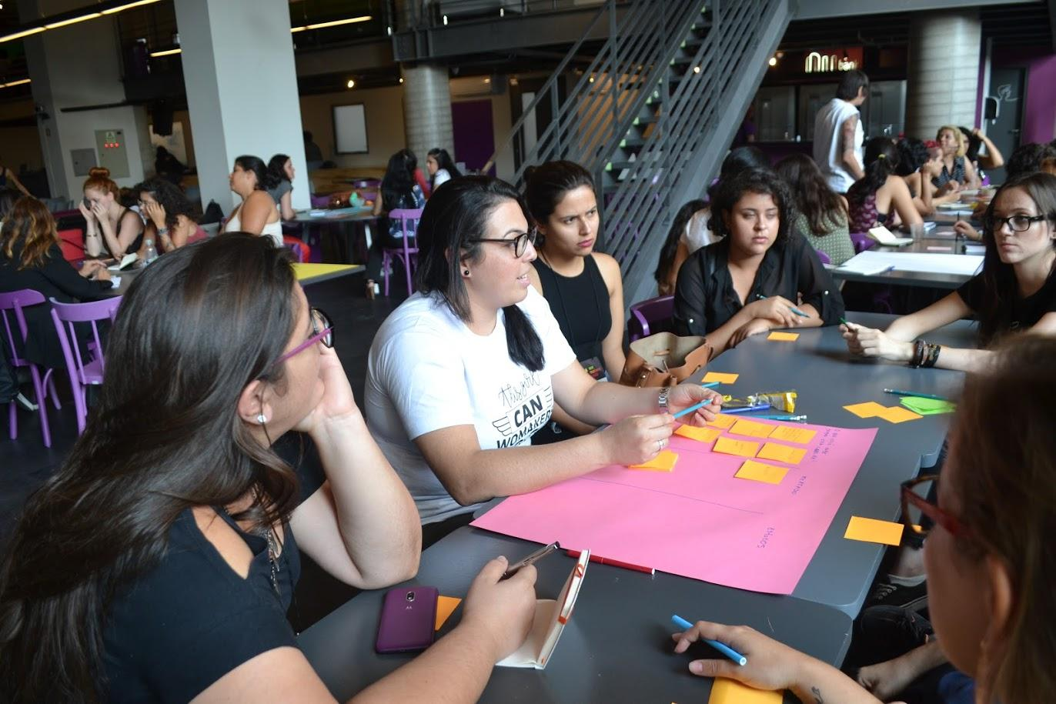
Prazer, somos WoMakersCode, uma iniciativa sem fins lucrativos que busca o protagonismo feminino na TI, através do desenvolvimento profissional e econômico.
10
MIL MULHERES IMPACTADAS NO BRASIL
São Paulo
Porto Alegre
Rio de Janeiro
Americana
Sergipe
23
% INSERIDAS NO
MERCADO DE TRABALHO

Slide 4
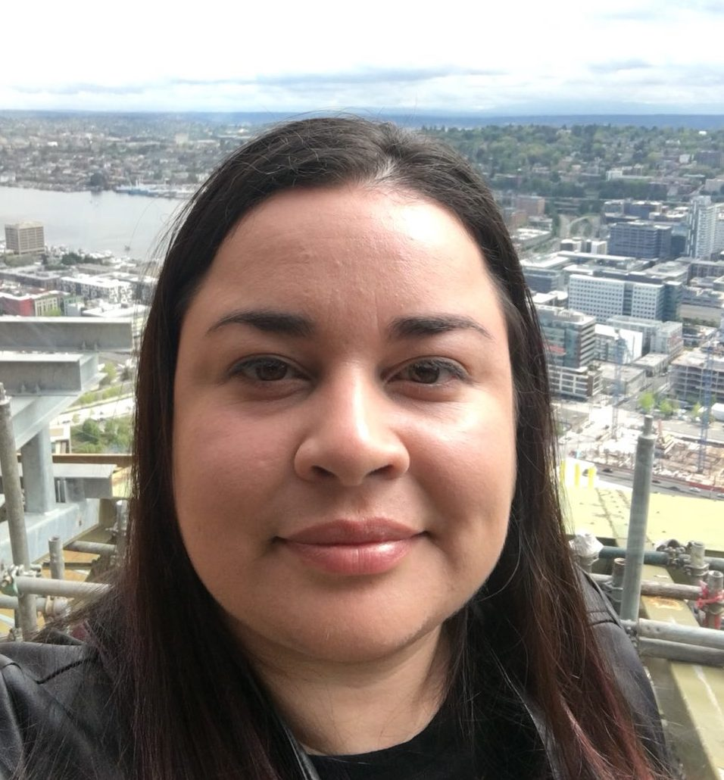

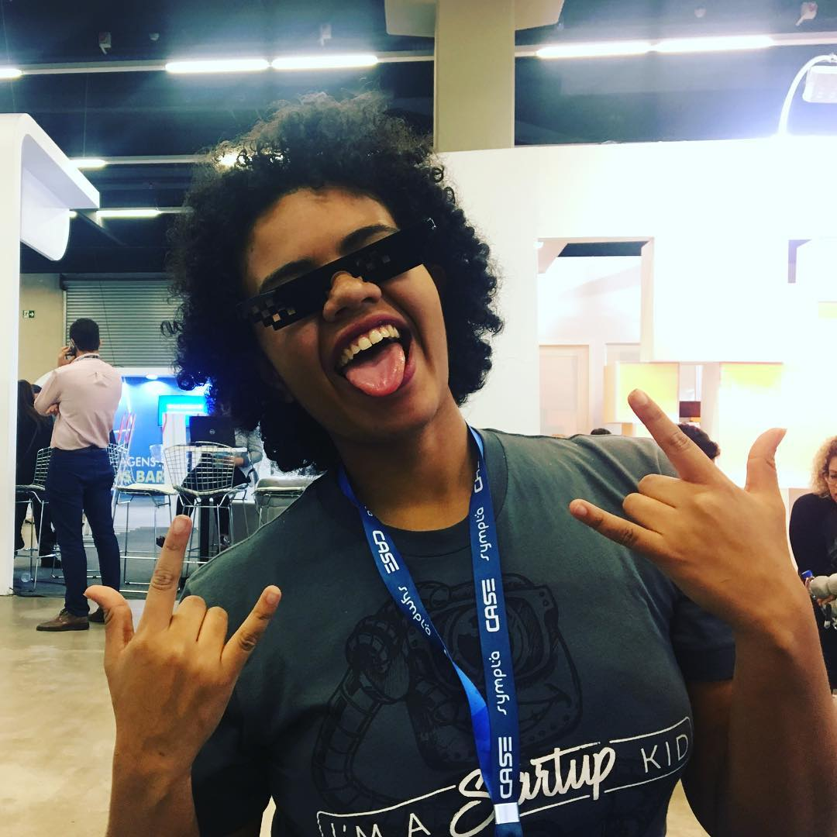
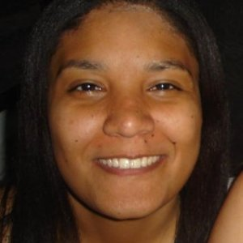
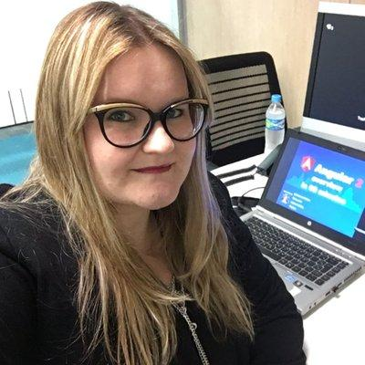
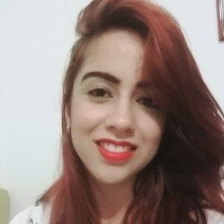
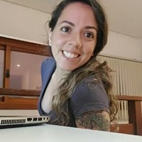
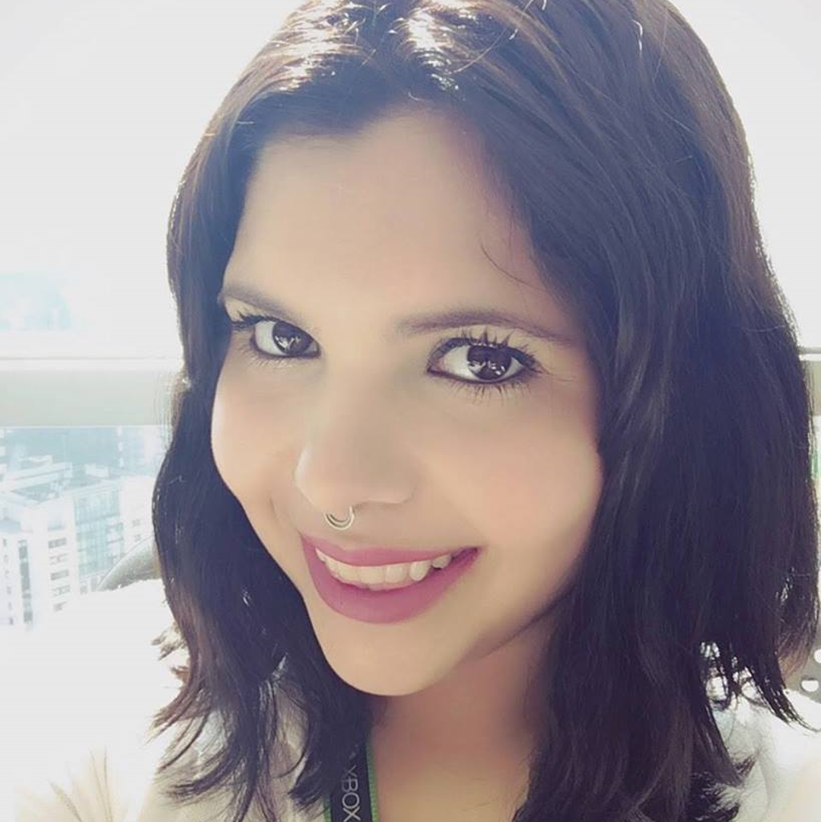
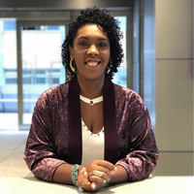

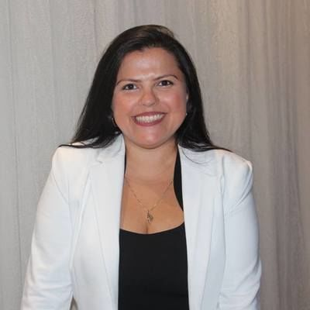
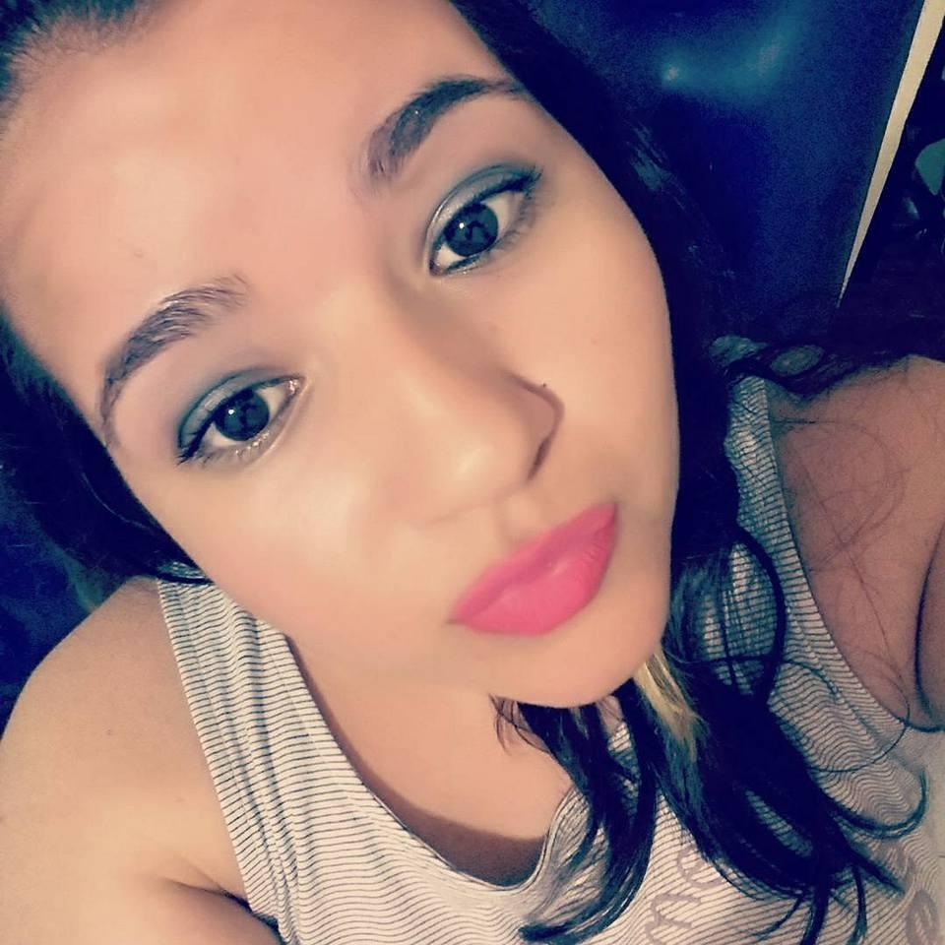
Fundada em 2015, no interior do RS e com
sonhos de alcançar o mundo.
Em 2016, foi reconhecida pela Mozilla Foundation como uma das iniciativas mais inﬂuentes na América Latina, na área de D&I, através de sua líder Cynthia Zanoni.
Empoderar é o primeiro passo para novas revoluções.

Slide 5

MISSÃO
VISÃO
VALORES
Nós imaginamos um mundo onde as mulheres são igualmente representadas como líderes técnicos, executivas, fundadoras, engenheiras e cientistas.
Capacitar mulheres com as habilidades necessárias para a realização profissional.
Educar empresas para melhor promover, reter e contratar mulheres e conscientizar sobre a importância da igualdade de gênero e diversidade.
Construir uma comunidade onde o networking e o mentorship sejam base de transformação.
Respeito, Transparência, Trabalho em equipe e Growth mindset

Slide 6
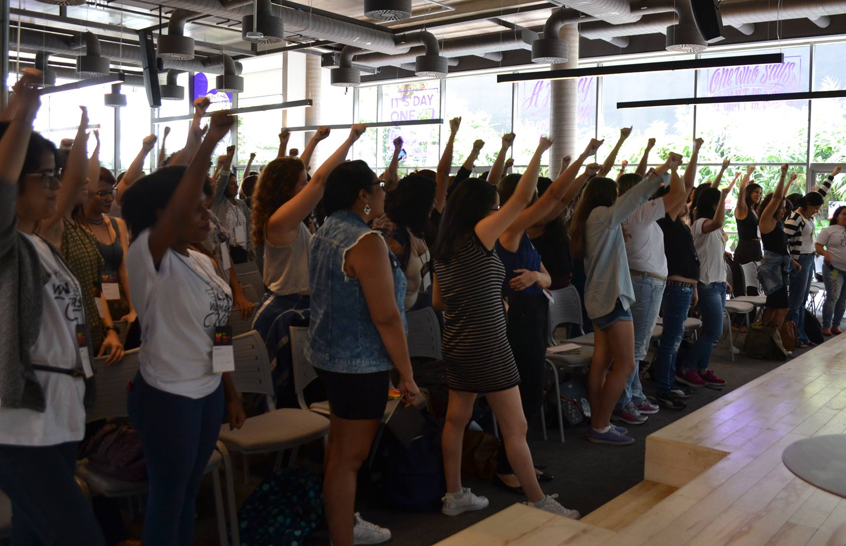
CAPACITAÇÃO // CARREIRA // PROTAGONISMO

Slide 7
NOSSA JORNADA
DEV NA PRÁTICA
+ OPEN SOURCE
Workshops práticos e gratuitos de programação em diversas plataformas. Cultura e contribuição em projetos Open Source.
LIFE HACKING + MENTORING
Mentoria colaborativa e conteúdo relevante para para o desenvolvimento profissional e pessoal.
ENGLISH TIME
(INGLÊS NA PRÁTICA)
Inglês é um idioma mundial e de forma colaborativa e gratuita, oferecemos labs e mentoria de conversão.
ELA QUEM FAZ, LIDERA E TRANSFORMA
Metodologias de trabalho, empreendedorismo, marketing e transformação digital.

Slide 8
… É FAZER A DIFERENÇA
“Após as palestras e o processo de mentoria que recebi, sai com um mapa de caça ao tesouro e muito desafios para aprender, mas com uma grande recompensa que é a minha carreira.”
“Mulheres na tecnologia se suportando e ajudando!
Foi o que vimos hoje no WoMakersCode Summit! Compartilhamos um momento de importante reflexão sobre jornada, mercado e transformação digital! Chegamos a conclusão que vamos mudar o mundo!”
— Camila Achutti
“(...) participei de um encontro com mulheres que desejam estudar mais sobre Inteligência Artificial. (...) Vocês estão fazendo a diferença nas nossas vidas, apoiando e sustentando uma causa tão bonita que é incluir mais mulheres nesse universo tão cheio de conhecimento que é o mundo da tecnologia.”
“Há uma corrente grande de mulheres que devem continuar unidas no propósito de conquistarem o seu espaço nas áreas de TI”
“Primeira vez em um evento da WoMakersCode.
O front-end study foi uma excelente oportunidade de estar em um ambiente completamente diferente do que eu vivo e aprendendo tanto.”

Slide 9
_ Onde estão as mulheres na tecnologia?

Slide 10
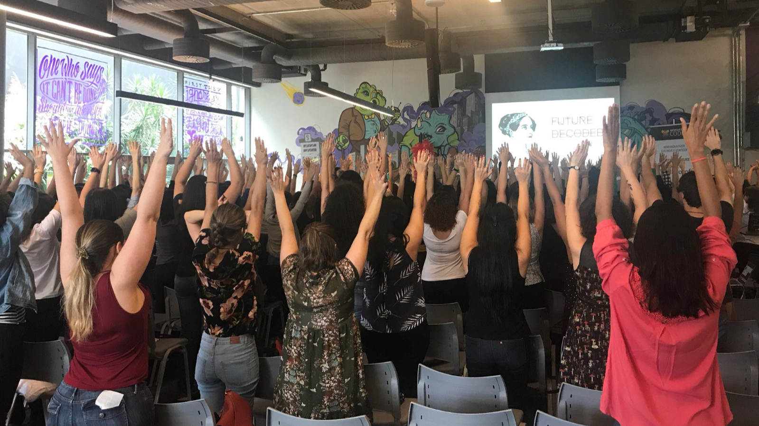


Vamos conversar?
contato@womakerscode.org

